Slide 1
Христос је узор свима
- утврђивање -

Slide 2
Децо, да ли знате шта значи бити некоме узор?
То значи да треба да се понашамо тако добро и лепо, да би и други људи пожелели да се угледају на нас.

Slide 3
Пример таквог понашања и живота дао нам је сам Христос.
Он се у свако време и на сваком месту трудио да помогне људима: лечио је болесне, хранио гладне, тешио тужне. Све ово чинио је из љубави, јер је волео све без разлике: и богате и сиромашне, и здраве и болесне, и учене и неуке. За Христа су сви људи једнако вредни јер он гледа само на то какво је наше срце, да ли у њему има доброте и љубави према ближњима. Својим ученицима је говорио да су наши ближњи сви људи без разлике, јер су смо сви деца Божија.

Slide 4
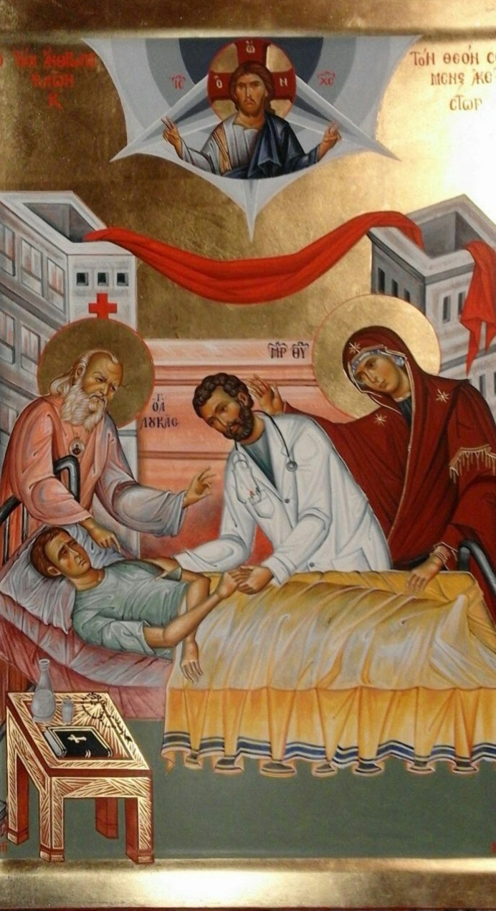
Христос жели да се угледамо на њега, па да и ми чинимо добра дела и помажемо другима. Тако ћемо показати да је Христос узор нашега живота.

Slide 5
Подсетимо се сада како је Христос кроз једну причу научио своје апостоле шта то значи помагати ближњима:
https://youtu.be/RaJPB-6V554

Slide 6
Ево једног примера љубави:
Ученици једне школе спремили су приредбу на којој су прикупили слаткише за своје другаре који су тешко болесни и леже у болници.
На тај начин поступили су управо по узору на Господа Исуса Христа.

Slide 7
Размисли и ти:
Шта би могао учинити да помогнеш својим ближњима?

